Slide 1



IFSP-LIFE
Alexandre Ferreira Pereira de Oliveira¹,
1. Discente do Curso Técnico em Informática Integrado ao Ensino Médio - IFSP - Câmpus Presidente Epitácio;
2. Docente - IFSP - Câmpus Presidente Epitácio, Área Informática.
Emails: alexandre.ferreira@aluno.ifsp.edu.br,

Slide 2


SUMÁRIO
OBJETIVOS;
FUNÇÕES FUNDAMENTAIS;
FUNÇÕES BÁSICAS;
FUNÇÕES DE SAÍDA;
DIAGRAMA DE CASO DE USO;
DIAGRAMA DE CLASSE
MODELO DE DADOS;
RESULTADO;

Slide 3

OBJETIVOS
O IFSP LIFE é um sistema de gerenciamento desenvolvido especialmente para farmácias, com o objetivo principal de facilitar e aprimorar suas operações diárias. O sistema possui funcionalidades que auxiliam no controle de compras e vendas de produtos e gestão de estoque;

Slide 4

FUNÇÕES FUNDAMENTAIS
EFETUAR COMPRA;
EFETUAR PAGAMENTO DA COMPRA;
EFETUAR VENDA;
GERENCIAR CAIXA;

Slide 5

FUNÇÕES BÁSICAS:
Manter Produtos;
Manter Fornecedores;
Manter Funcionários;
Manter Convênios
Manter Movimentações;

Slide 6
DIAGRAMA DE CASO DE USO
ILUSTRAÇÃ DO DIAGRAMA DE CASO DE USO

Slide 7
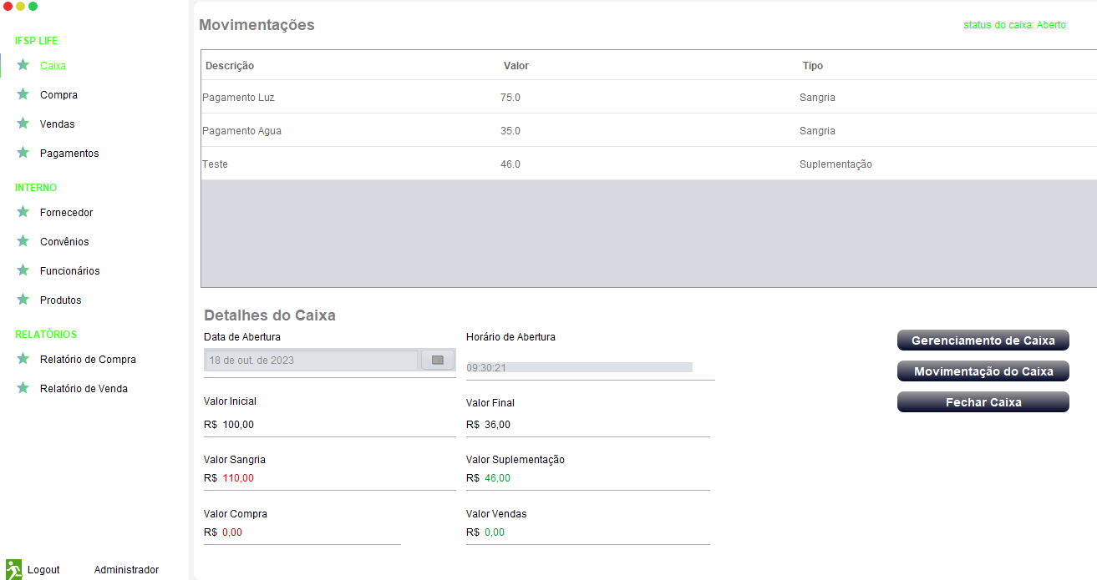
RESULTADOS

Slide 8
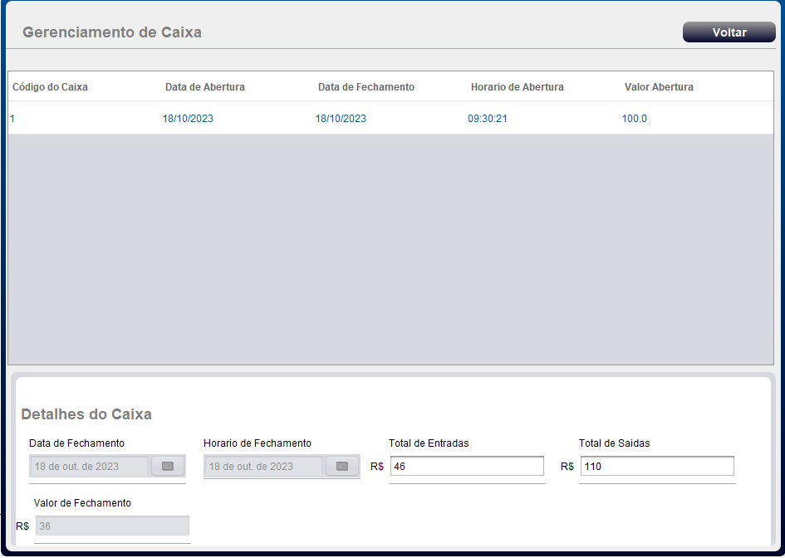

Slide 9
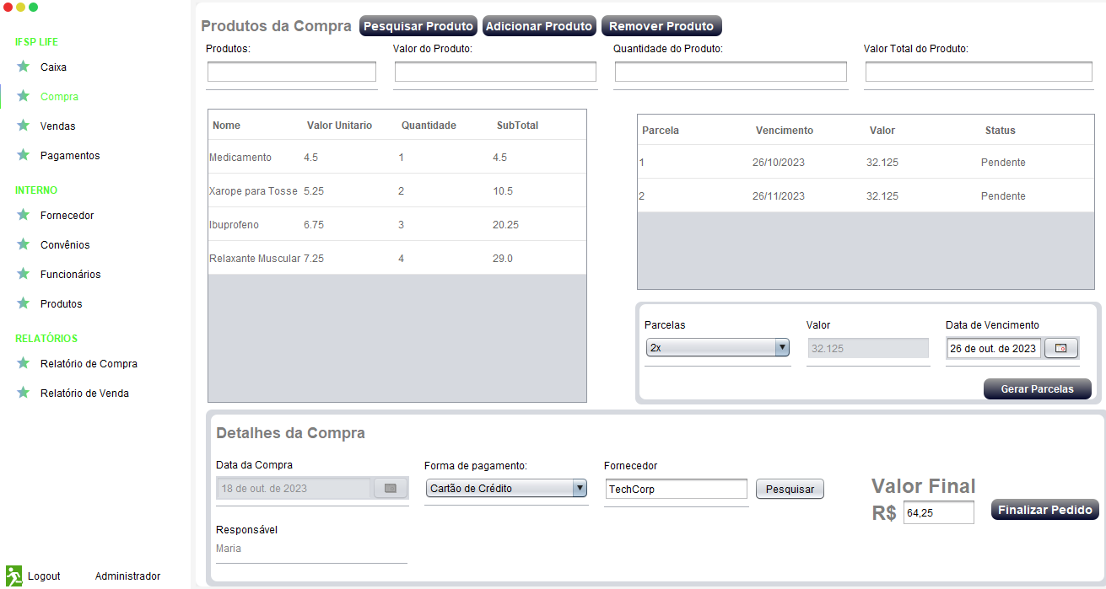

Slide 10
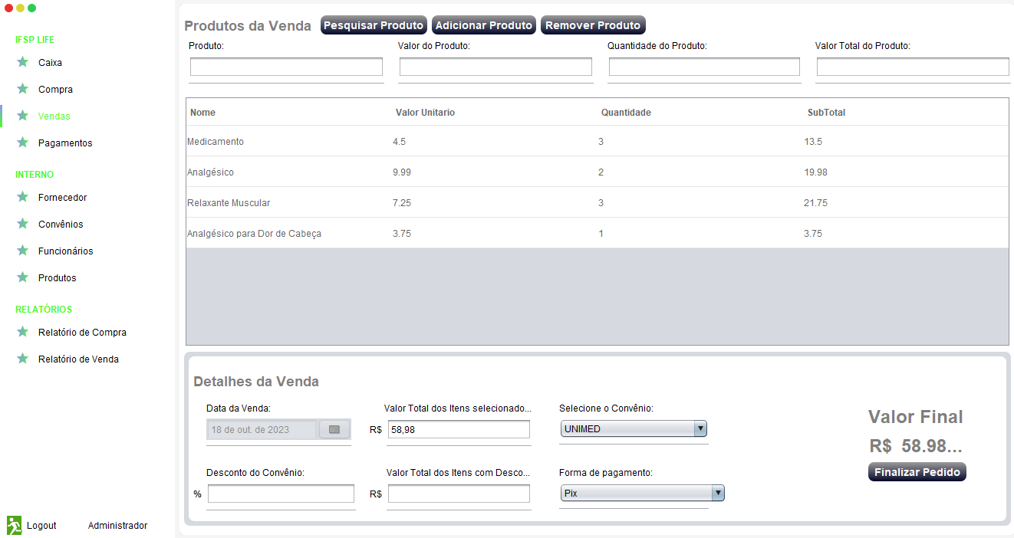

Slide 11
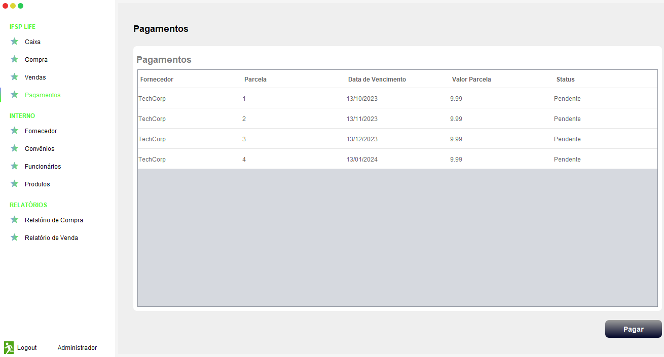

Slide 12
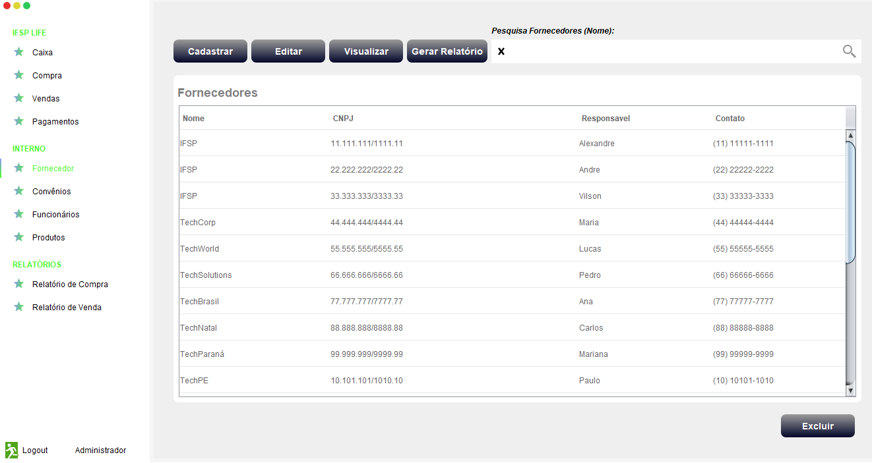

Slide 13
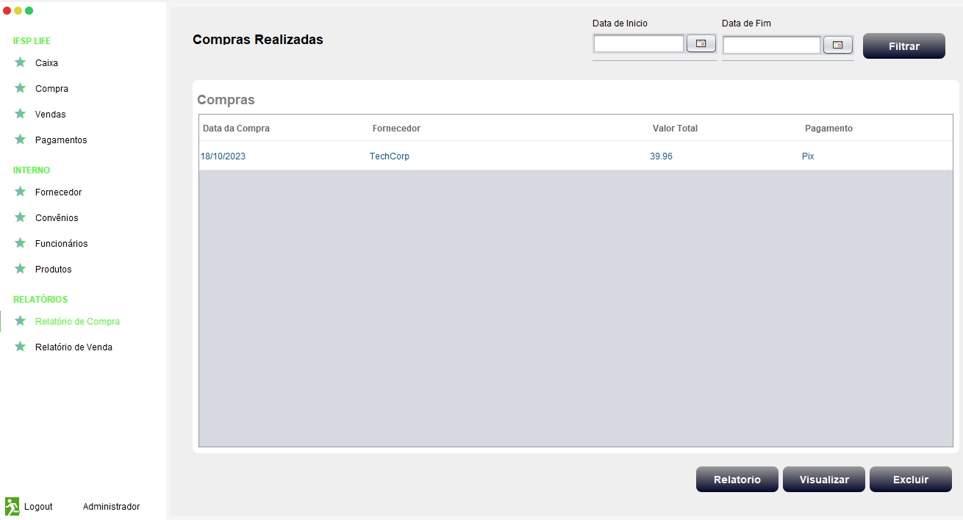

Slide 14
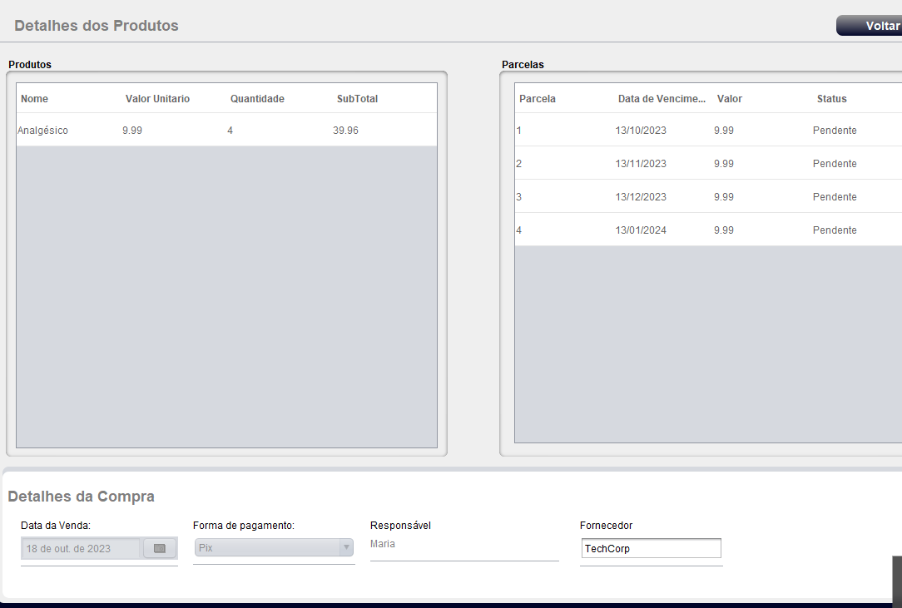

Slide 15
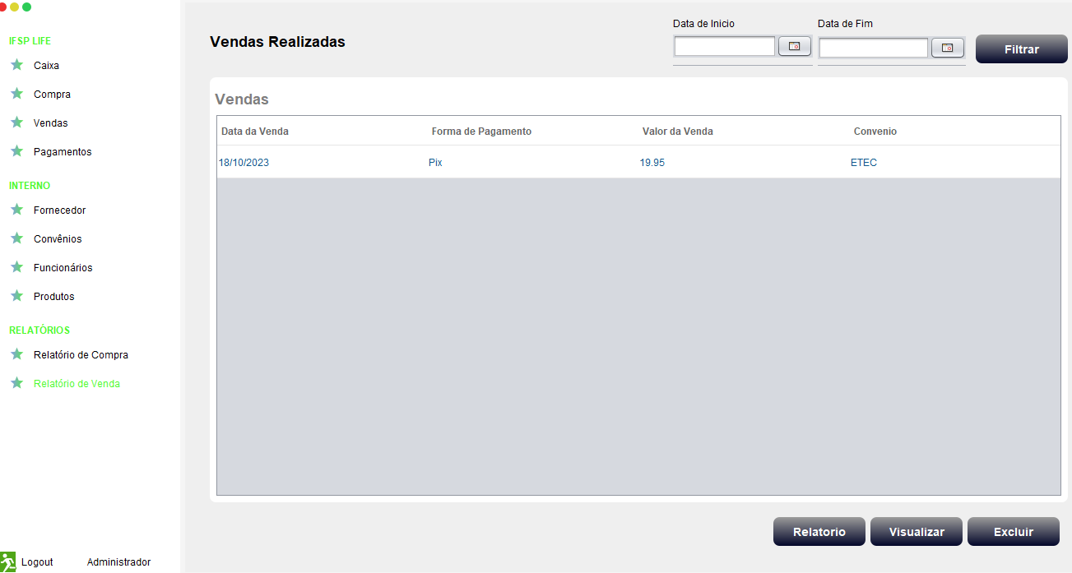

Slide 16
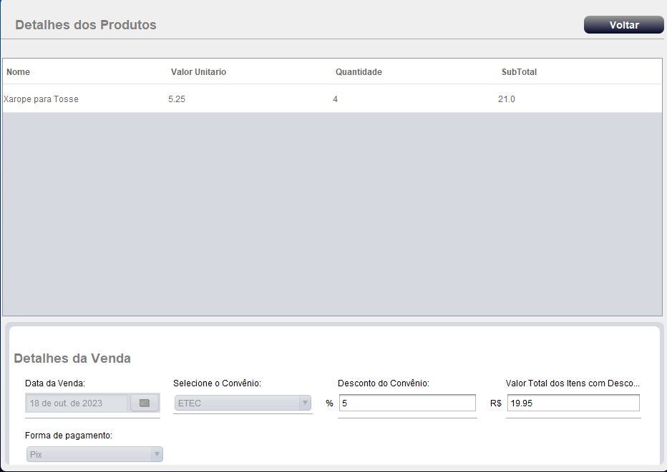

Slide 17

CONCLUSÕES
Espera-se que, eventualmente, o sistema IFSP LIFE possa ajudar a otimizar diversas farmácias.
Vamos ao funcionamento do Sistema;

Slide 18

AGRADECIMENTOS
Agradecemos ao IFSP – Campus Presidente Epitácio pela infraestrutura e suporte fornecidos.
Agradecem, também, a todos os professores das disciplinas técnicas do Curso Técnico Integrado em Informática,

Slide 19
REFERÊNCIAS
HEUSER, Carlos Alberto. Projeto de banco de dados: 6.ed.
Porto Alegre: Bookman, 2009.
DEITEL; DEITEL, 2010. Java: como programar. 8ª ed.
São Paulo: Pearson Education do Brasil, 2010.
GUEDES, G. T. A. UML 2 - Uma abordagem prática. Novatec
Editora, 2018.
NEVES, Pedro M. C.; RUAS, Rui p.F O guia prático do
MySQL. 2005. Dísponivel em: Acesso em 09 set. 2019

